Slide 1

Webinaire MATIS 30 juin 2022
Dr Anne-Gaëlle Venier
Cpias Nouvelle-Aquitaine
CHU de Bordeaux
Mission nationale MATIS anne-gaelle.venier@chu-bordeaux.fr
@AgVenier
Communication : éléments clés concernant les générations, les filtres et les personnalités

Slide 2
Une histoire de générations…
identifiées pour le management au travail
1960 Concept de « générations de salariés » Pr Douglas McGregor, MIT (Massachusetts Institute of Technology)
Les attentes liées au monde du travail sont différentes selon la génération
Identification pour le management puis utilisation pour le marketing
Mission d’appui transversal à la prévention des IAS MATIS

Slide 3

Une histoire de générations…
Babyboomers (1945 – 1960)
  Ont connu le plein emploi avec une forte croissance
  Rapport au travail pyramidal, hiérarchique
  Formation plutôt bien acceptée mais avec un certain formalisme
  Leurs attentes
    Sécurité de l’emploi
    bonnes conditions de travail mais prêts à travailler dur
    relation intergénérationnelle cordiales
    Absence de pression
    Reconnaissance de leur expertise
Mission d’appui transversal à la prévention des IAS MATIS

Slide 4

Une histoire de générations…
Génération X (1961– 1980)
  Ont connu évolution de la société industrielle vers la
  société des savoirs et de l’information (minitel - PC)
  Respectueux des règles et de la hiérarchie
  La formation est un signe de reconnaissance fort
  Leurs attentes
    Équilibre vie privée/ professionnelle
    Être reconnus au mérite
    Être coachés plus que managés
    Besoin d’être dynamisés
    Besoin d’évoluer
Mission d’appui transversal à la prévention des IAS MATIS

Slide 5

Une histoire de générations…
Génération Y (1981– 1995) les « Millenials »
  Vivent dans un monde de savoir et d’information
  Connectés, logique de réseau et communautés multiples sans frontières
  Le travail ne s’envisage pas sans épanouissement personnel
  Formation = complément de ce qu’ils ne peuvent apprendre par ailleurs.
  Leurs attentes
    Liberté, flexibilité
    Besoin d’instantanéité et de rapidité dans l’exécution
    Besoin d’une diversité des tâches
    Culture de l’open space, tutoiement, familiarités
    Aiment partager des contenus
    Consommation information courte (20 secondes)
Mission d’appui transversal à la prévention des IAS MATIS

Slide 6

Une histoire de générations…
Génération Z ou digital native (1996– 2010)
  Née avec une technologie mature. Génération du « pouce » , constamment connectée
  s’informe par internet, délaisse plus facilement les médias traditionnels
  Consommation de contenus très courts (8 secondes) , créatifs, capacités d’adaptation
  La hiérarchie n’a quasiment aucune valeur, autorité de compétence et non de fait.
  La formation doit susciter leur curiosité, permettre une création de leur part, un partenariat
  Leurs attentes
    Sécurité, stabilité
    Rapport d’égal à égal, contact humain,
    Avis de leurs pairs
    Être autodidacte, développer de nouvelles compétences, avides de conseils
    Co-création, partage d’expérience, communiquer pour partager (pas forcément du contenu)
    Grands consommateurs d’images et vidéos.
Mission d’appui transversal à la prévention des IAS MATIS

Slide 7
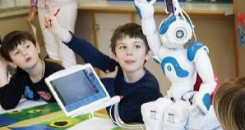
Une histoire de générations…
Génération Alpha (2011– 2025)
  Vie pleinement immergée dans la technologie
  Expérience de l’intelligence artificielle (IA) au quotidien
  Elevée au sein de ménages qui déménagent plus fréquemment, changent de carrière plus souvent mais attentifs à leur éducation et leur bien-être,
  Niveau d’ instruction élevé
  Leurs attentes
    A venir!
    vraisemblablement équité, sécurité, interactivité
Mission d’appui transversal à la prévention des IAS MATIS

Slide 8
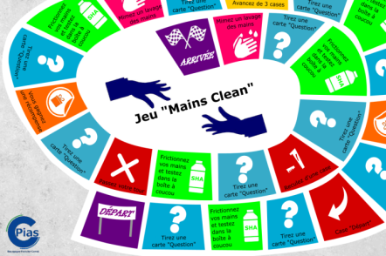



Exemples d’outils d’échanges existant
dans le domaine de la prévention des IAS
Outils de formation
Type d’outil | Exemple | BB | X | Y | Z
Formation descendante | Amphi, cours, colloque… | ☺ ☺ | ☺ | ☹ | ☹
Formation interactive | Vote, brainstorming, staff, webinaire | :-/ | ☺☺ | ☺☺ | ☺☺
Formation participative | Classe inversée Wiki journal | :-/ | :-/☺ | :-/☺ | :-/☺
Outils ludo-éducatifs | Jeu sérieux Chambre des erreurs Escape game… | ☺ | ☺ | ☺☺ | ☺☺
Mission d’appui transversal à la prévention des IAS MATIS

Slide 9
Exemples d’outils d’échanges existant
dans le domaine de la prévention des IAS
Outils d’évaluation / gestion des risques
Type d’outil | Exemple | BB | X | Y | Z
Outils de gestion des risques à postériori | AAC bien conduite | ☺ | ☺ | ☺☺ | ☺☺
Outils de gestion des risques à priori | Visite de risque Analyse de scenario | ☺ | ☺ | ☺ | ☺
Audits Sondages | Observation pure, feedback réactif Echanges et feedback réactif participatif | ☺☺ ☺ | ☺ ☺☺ | :-/ ☺☺ | ☹ ☺☺
Mission d’appui transversal à la prévention des IAS MATIS

Slide 10


Exemples d’outils d’échanges existant
dans le domaine de la prévention des IAS
Outils de communication
Type d’outil | Exemple | BB | X | Y | Z
Affiches, infographies | contenu et visuel Visuel seul | ☺ :-/ | ☺ :-/ | ☺ ☺ | ☺ ☺
Vidéos | Longues(2 à 5 minutes) vidéos pédagogiques, tutos Courtes Snack content | ☺ :-/☺ | ☺ ☺ | :-/ ☺ | :-/ ☺☺
Réseaux sociaux | Twitter, Facebook Linkedin | :-/ | :-/☺ | ☺☺ | :-/☺
 | Snapchat, instagram, tiktok, twitch | ☹ | :-/ | ☺ | ☺☺
Mission d’appui transversal à la prévention des IAS MATIS

Slide 11

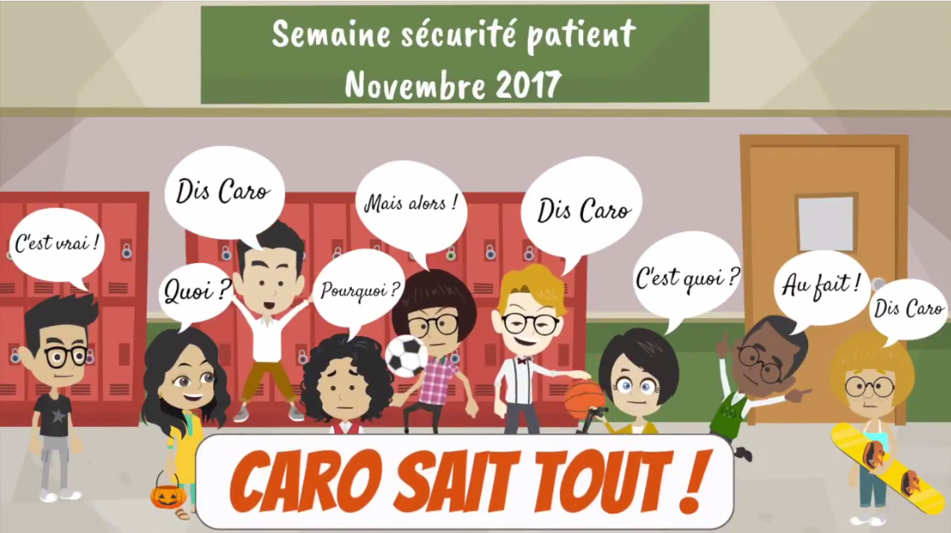
Exemples d’outils d’échanges existant
dans le domaine de la prévention des IAS
Outils de communication
Type d’outil | Exemple | BB | X | Y | Z
Jeu concours | Photo, vidéo, quizz… | ☺ | ☺ | ☺ | ☺
Musique / chanson | sur le bout des doigts, le haka des mains… | ☺ :-/ | ☺:-/ | :-/ ☺ | ☺ :-/
Tendances du moment | Flash mob Parodies VLOG Réalité virtuelle | ☹:-/ | :-/☺ | ☺ | ☺☺
Mission d’appui transversal à la prévention des IAS MATIS

Slide 12

En pratique
A public mixte, outils d’échanges mixtes!
Les générations interagissent
  Les générations antérieures sont curieuses des outils utilisés par les plus jeunes
  Faire appel aux plus jeunes pour aider les plus anciens - partage
Besoin de messages clairs, courts, rapides
Si une génération ciblée spécifiquement: outil 100% dédié!
  Contenu
  forme
  Mode de diffusion
Mission d’appui transversal à la prévention des IAS MATIS

Slide 13

Pour échanger avec un patient ou un soignant le principal outil…
C’est soi-même!
Mission d’appui transversal à la prévention des IAS MATIS

Slide 14
Différents types de personnalités sociales
Mission d’appui transversal à la prévention des IAS MATIS

Slide 15
Différents types de personnalités sociales
Formel, mesuré
Directif « quoi » Rapide, prend les choses en main Action auto-réalisation prise de décisions résultats | Analytique « Comment » Précisions Faits Pas de risque Besoin de sécurité Méthodique et consciencieux
Promoteur « qui » Créatif, réalisation de son rêve Besoin d’estime Intuitif Enthousiaste Débordé, en retard | Solidaire « pourquoi » Amical et accueillant Relation et sentiments prioritaires Besoin d’appartenance et être aimé Compréhension des raisons et impacts
Dominant, affirmé
Accommodant
Informel, expansif
Selon Larry Wilson
Mission d’appui transversal à la prévention des IAS MATIS

Slide 16

Échanger = passer au travers du filtre de l’autre
Outils de communication
Mission d’appui transversal à la prévention des IAS MATIS

Slide 17

Regardez cette image pendant 8 secondes
Mission d’appui transversal à la prévention des IAS MATIS

Slide 18
Qu’avez-vous vu?
Mission d’appui transversal à la prévention des IAS MATIS

Slide 19
Revoilà l’image
Mission d’appui transversal à la prévention des IAS MATIS

Slide 20
Les filtres
Nos représentations sont conditionnées par notre culture, notre appartenance (métier)
Accepter que les autres
  Voient ce que je ne vois pas
  Ne voient pas ce que je vois
Mission d’appui transversal à la prévention des IAS MATIS

Slide 21
    Eléments de psychologie cognitive
Comment se construisent nos connaissances et nos pratiques?
Mémorisation à court terme
(fragile)
Information
(stimulus)
Perception
Bonnes pratiques
Maintien des bonnes
pratiques
Mémorisation à long terme
(solide)
Sensibilisation
Déclic
Représentations
mentales
Mission d’appui transversal à la prévention des IAS MATIS

Slide 22
    Eléments de psychologie cognitive
Comment se construisent nos connaissances et nos pratiques?
Lutte contre freins
Mémorisation à court terme
(fragile)
Information
(stimulus)
Perception
Bonnes pratiques
Maintien des bonnes
pratiques
Mémorisation à long terme
(solide)
Sensibilisation
Déclic
Représentations
mentales
Mission d’appui transversal à la prévention des IAS MATIS

Slide 23
    Eléments de psychologie cognitive
Comment se construisent nos connaissances et nos pratiques?
Lutte contre freins
Mémorisation à court terme
(fragile)
Information
(stimulus)
Perception
Bonnes pratiques
Maintien des bonnes
pratiques
Attention, focalisation
Mémorisation à long terme
(solide)
Répétition
Sensibilisation
Déclic
Expérience vécue, émotions
Représentations
mentales
Mission d’appui transversal à la prévention des IAS MATIS

Slide 24
    Eléments de psychologie cognitive
Comment se construisent nos connaissances et nos pratiques?
Lutte contre freins
Mémorisation à court terme
(fragile)
Coup de pouce (nudge)
Information
(stimulus)
Perception
Bonnes pratiques
Maintien des bonnes
pratiques
Attention, focalisation
Mémorisation à long terme
(solide)
Répétition
Garder l’attention Rappels
Expérience vécue
Sensibilisation
Déclic
Expérience vécue, émotions
Représentations
mentales
Mission d’appui transversal à la prévention des IAS MATIS
Mission d’appui transversal à la prévention des IAS MATIS

Slide 25
Communication engageante vers une équipe
  Faire sens : pourquoi moi? pourquoi vous? pourquoi maintenant? Pourquoi ce thème? Inclure la com dans une stratégie globale
  Annoncer des objectifs et une méthode de façon claire et précise
  Etre bien préparé soi-même et dans de bonnes conditions
  Utiliser la dynamique de groupe, les leaders, le ludique, les générations,
  Générer des émotions positives, du lien social
  Valoriser
  Etre à l’écoute, prendre du recul
  Impliquer l’équipe dans la réflexion et la décision
Les outils à disposition sont nombreux peuvent être combinés
Répertoriés dans la base documentaire du RéPias https://www.preventioninfection.fr/base-documentaire
Mission d’appui transversal à la prévention des IAS MATIS

Slide 26

Merci pour votre attention!
Pour aller plus loin
Outils de compréhension et développement personnel
  Process-com
  Indicateur MBTI
  Le golden
  Le strong RIASEC
  L’Enneagramme
Le guide « communiquer pour tous » de Santé Publique France
Des outils de création vidéo
  Goanimate, wondershare, imovie…
Des outils de questionnaire en ligne
  Socrative, monkeysurvey, keysurvey ….
Des articles sur comment utiliser jeux sérieux et réseaux sociaux.
  Efficacy of health education using facebook JCDR Krishnamohan S.2017
  Jouer pour apprendre ; est-ce bien sérieux? CJTL RCAT 2011
  Using social media to support small groupe learning Cole
Mission d’appui transversal à la prévention des IAS MATIS

